Slide 1

Práce s barvami v grafice
Prezentace je vytvořena v rámci projektu ZIP, reg. č. CZ.02.3.68/0.0/0.0/19_068/0016170

Slide 2
Barevné modely
Popis barev podle jejich zastoupení v jednotlivých složkách
RGB – digitální
CMYK – tisk

Slide 3

RGB
Obr. 1: RGB model 1

Slide 4
RGB
aditivní barevný model – kombinací vzniká barva s vyšší světlostí
používá světelné zdroje (monitory, projektory)
kombinace sytosti tří barev => nová barva
Obr. 2: RGB model 2

Slide 5

Další model
Obr. 3: Ittenův Hexagon

Slide 6

CMYK
Obr. 4: CMYK model 1

Slide 7
CMYK
substraktivní barevný model – kombinací barev se ubírá světlost
využívá odraz světla (tiskárny)
práce s pigmentem
Obr. 5: CMYK model 2

Slide 8
Kombinování barev
https://brightside.me/article/the-ultimate-color-combinations-cheat-sheet-92405/

Slide 9
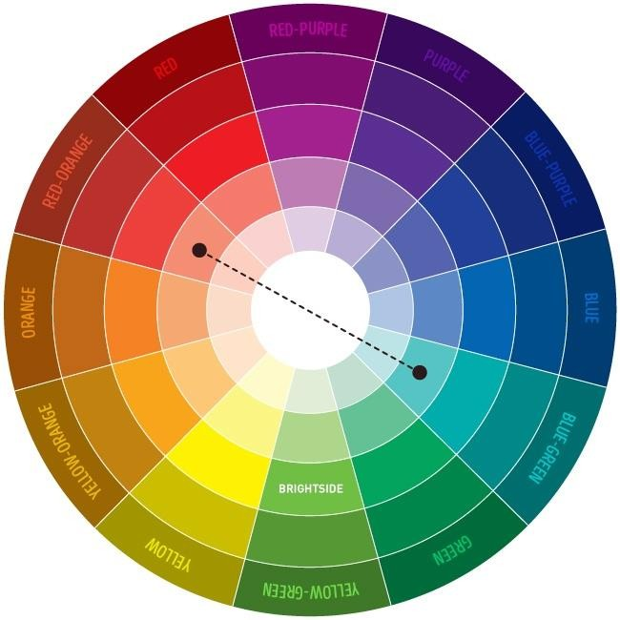
Obr. 6: Kombinace dvou barev v barevném kole s odstíny

Slide 10
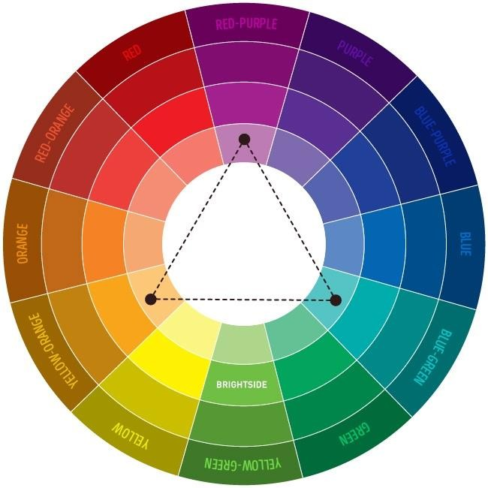
Obr. 7: Kombinace tří barev v barevném kole s odstíny 1

Slide 11
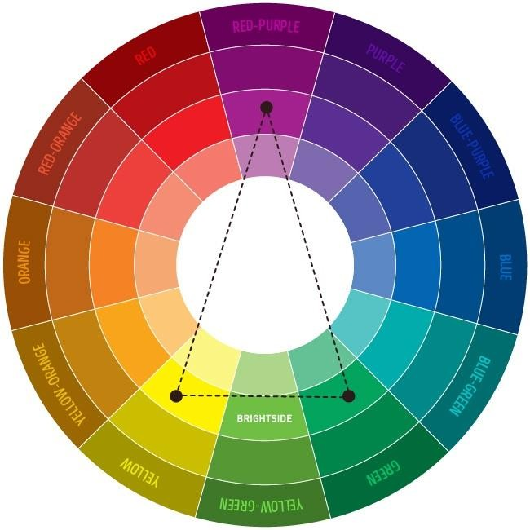
Obr. 8: Kombinace tří barev v barevném kole s odstíny 2

Slide 12
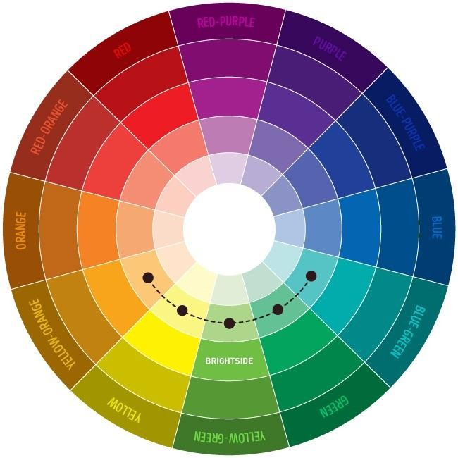
Obr. 9: Kombinace pěti barev v barevném kole s odstíny

Slide 13

Obr. 10: Kombinace čtyř barev v barevném kole s odstíny 1

Slide 14

Obr. 11: Kombinace čtyř barev v barevném kole s odstíny 2

Slide 15
Cit pro barvy
Monochromatické barvy – černá, bílá, barva v odstínech
Analogické barvy – sousedící barvy Komplementární barvy – naproti sobě

Slide 16

Cit pro barvy
Pozor na podklady
ABCDEF
Obr. 12: Kontrast barev a citové vnímání kombinací

Slide 17
Cit pro barvy – aplikace
https://www.sessions.edu/color-calculator/
https://color.adobe.com/cs/create

Slide 18
Dotazy a diskuze

Slide 19
Zdroje
Seznámení s barevnými modely. Corel [online]. Ottawa: Corel, 2012 [cit. 2022-08-23]. Dostupné z: http://product.corel.com/help/CorelDRAW/540240626/Main/CZ/Doc/wwhelp/wwhimpl/common/html/wwhelp.htm?context=CorelDRAW_Help&file=CorelDRAW-Understanding-color-models.html
Cirkumo [online]. Turnov: Martina Vávrová, 2019 [cit. 2021-02-02]. Dostupné z: https://www.cirkumo.cz/

Slide 20
Obrázky I
Obr. 1 a 2: Additive Color Mixing. Wikipedia [online]. San Francisco: Wikipedia, 2008 [cit. 2021-02-02]. Dostupné z: https://upload.wikimedia.org/wikipedia/commons/0/05/AdditiveColorMixing.svg
Obr. 3: Ittenův barevný kruh. In: Cirkumo [online]. Turnov: Martina Vávrová, 2019 [cit. 2021-02-02]. Dostupné z: https://sp-ao.shortpixel.ai/client/q_glossy,ret_img,w_300/https://www.cirkumo.cz/wp-content/uploads/2019/09/itten_circle-300x300.png
Obr. 4 a 5: CMYK. In: Didot [online]. Praha: Didot, © 2012 [cit. 2021-02-02]. Dostupné z: http://www.didottisk.cz/obr/SubtractiveColorMixing.gif
Obr. 6: Komplementární barvy. In: Cirkumo [online]. Turnov: Martina Vávrová, 2019 [cit. 2021-02-02]. Dostupné z: https://www.cirkumo.cz/wp-content/uploads/2019/09/komplement%C3%A1rn%C3%AD-barvy-768x652.png
Obr. 7: Triadické barvy. In: Cirkumo [online]. Turnov: Martina Vávrová, 2019 [cit. 2021-02-02]. Dostupné z: https://www.cirkumo.cz/wp-content/uploads/2019/09/triadicke-768x652.png

Slide 21
Obrázky II
Obr. 8: Split - komplementární. In: Cirkumo [online]. Turnov: Martina Vávrová, 2019 [cit. 2021-02-02]. Dostupné z: https://www.cirkumo.cz/wp-content/uploads/2019/09/split-768x652.png
Obr. 9: Analogické barvy. In: Cirkumo [online]. Turnov: Martina Vávrová, 2019 [cit. 2021-02-02]. Dostupné z: https://www.cirkumo.cz/wp-content/uploads/2019/09/analogicke_barvy-768x652.png
Obr. 10: Tetradické barvy. In: Cirkumo [online]. Turnov: Martina Vávrová, 2019 [cit. 2021-02-02]. Dostupné z: https://www.cirkumo.cz/wp-content/uploads/2019/09/tetradick%C3%A9_barvy-768x652.png
Obr. 11: Barvy ve čtverci. In: Cirkumo [online]. Turnov: Martina Vávrová, 2019 [cit. 2021-02-02]. Dostupné z: https://www.cirkumo.cz/wp-content/uploads/2019/09/barvy_ve_ctverci-768x652.png

Slide 22
„Tento materiál, Popis inovace předmětu C7660, jehož autorem je Mgr. et Mgr. Dagmar Chytková, který je dostupný z: Databáze výstupů projektů OP VVV, (https://databaze.opvvv.msmt.cz), lze užít v souladu s licenčními podmínkami Creative Commons BY‐SA 4.0 International (https://creativecommons.org/licenses/by‐sa/4.0/legalcode). Uvedené se nevztahuje na díla nebo jiné předměty ochrany (např. obrazovou či fotografickou dokumentaci), které jsou ve výstupu užity zejména na základě smluvní licence nebo výjimky či omezení příslušných práv, jak je uvedeno u konkrétního jednotlivého předmětu ochrany.“

